Slide 1
Разъяснения к оформлению документов для участия в мероприятиях по обеспечению жильем молодых ученых в рамках государственной программы Российской Федерации
«Обеспечение доступным и комфортным жильем и коммунальными услугами граждан Российской Федерации»

Slide 2
Нормативные правовые акты
Правила предоставления молодым ученым социальных выплат на приобретение жилых помещений в рамках реализации мероприятий по обеспечению жильем молодых ученых комплекса процессных мероприятий «Выполнение государственных обязательств по обеспечению жильем отдельных категорий граждан» государственной программы Российской Федерации «Обеспечение доступным и комфортным жильем и коммунальными услугами граждан Российской Федерации», утвержденные постановлением Правительства Российской Федерации от 17.12.2010 № 1050
Приказ Министерства науки и высшего образования Российской Федерации «О некоторых вопросах предоставления молодым ученым научных организаций и образовательных организаций высшего образования социальных выплат на приобретение жилых помещений» от 19.04.2023 № 422
Постановление Правительства Российской Федерации от 21.03.2006 № 153 «Об утверждении Правил выпуска и реализации государственных жилищных сертификатов в рамках реализации ведомственной целевой программы «Оказание государственной поддержки гражданам в обеспечении жильем и оплате жилищно-коммунальных услуг» государственной программы Российской Федерации «Обеспечение доступным и комфортным жильем и коммунальными услугами граждан Российской Федерации»
Notes:
422н добавить

Slide 3
Нормативные правовые акты
Постановление Правительства Российской Федерации от 08.08.2013 № 678 «Об утверждении номенклатуры должностей педагогических работников организаций, осуществляющих образовательную деятельность, должностей руководителей образовательных организаций» (действовало до 01.03.2022)
Постановление Правительства Российской Федерации от 21.02.2022 № 225 «Об утверждении номенклатуры должностей педагогических работников, осуществляющих образовательную деятельность, должностей руководителей образовательных организаций»
Приказ Минобрнауки России от 02.09.2015 № 937 «Об утверждении перечня должностей научных работников, подлежащих замещению по конкурсу, и порядка проведения указанного конкурса» (действовал до 28.02.2022)
Приказ Минобрнауки России от 05.08.2021 № 715 «Об утверждении перечня должностей научных работников, подлежащих замещению по конкурсу, и порядка проведения указанного конкурса»
Приказ Минздрава России от 29.11.2012 № 987н «Об утверждении перечня тяжелых форм хронических заболеваний, при которых невозможно совместное проживание граждан в одной квартире»
Постановление Правительства Российской Федерации от 28.01.2006 № 47 «Об утверждении Положения о признании помещения жилым помещением, жилого помещения непригодным для проживания, многоквартирного дома аварийным и подлежащим сносу или реконструкции, садового дома жилым домом и жилого дома садовым домом»

Slide 4
Документ 1
«Заявление о признании нуждающимся в получении социальной выплаты,
поданное на имя руководителя научной/образовательной организации
высшего образования»
1
В разделе «Состав семьи» указываются сведения:
1) о совместно проживающих с молодым ученым членах семьи;
2) о членах семьи, проживающих (зарегистрированных) отдельно от места проживания (регистрации) молодого ученого.
В соответствии со статьей 31 Жилищного кодекса Российской Федерации к членам семьи относятся супруг(а), дети, родители молодого ученого
Рекомендуемый образец заявления приведен в приложении к Порядку признания молодых ученых научных организаций и образовательных организаций высшего образования нуждающимися в получении социальных выплат на приобретение жилых помещений, утвержденному приказом Минобрнауки России от 19.04.2023 № 422 (далее – Порядок признания)
2
При совместном проживании с иными лицами (братьями, сестрами, тетями, дядями, бабушками, дедушками и т.п.) сведения об этих лицах заполняются после сведений о членах семьи
3
На заявлении должна стоять отметка о дате его регистрации в организации

Slide 5
Документ 2
«Заявление о выдаче государственного жилищного сертификата на имя
Министра науки и высшего образования Российской Федерации»
1
В разделе «Состав семьи» указываются сведения:
1) о совместно проживающих с молодым ученым членах семьи;
2) о членах семьи, проживающих (зарегистрированных) отдельно от места проживания (регистрации) молодого ученого.
В соответствии со статьей 31 Жилищного кодекса Российской Федерации к членам семьи относятся супруг(а), дети, родители молодого ученого
Рекомендуемый образец заявления приведен в приложении № 1 к Порядку оформления и выдачи государственных жилищных сертификатов, предоставляемых молодым ученым научных организаций и образовательных организаций высшего образования, на приобретение жилых помещений в рамках реализации мероприятий по обеспечению жильем молодых ученых комплекса процессных мероприятий «Выполнение государственных обязательств по обеспечению жильем отдельных категорий граждан» государственной программы Российской Федерации «Обеспечение доступным и комфортным жильем и коммунальными услугами граждан Российской Федерации»», утвержденному приказом Минобрнауки России от 19.04.2023 № 422
2
При совместном проживании с иными лицами (братьями, сестрами, тетями, дядями, бабушками, дедушками и т.п.) сведения об этих лицах заполняются после сведений о членах семьи
3
В заявлении заполняются все предусмотренные сведения.
При отсутствии информации для заполнения ставится прочерк («-»)
4
Заявление подписывается всеми членами семьи, совместно проживающими с молодым ученым (за ребенка (детей) подпись ставится одним из его (их) законных представителей)

Slide 6
Документ 3
«Обязательство о соблюдении условий предоставления социальной выплаты о нерасторжении по своей инициативе трудового договора в течение 5 лет
со дня получения социальной выплаты»
Рекомендуемый образец обязательства приведен в приложении № 2 к Порядку оформления и выдачи государственных жилищных сертификатов, предоставляемых молодым ученым научных организаций и образовательных организаций высшего образования, на приобретение жилых помещений в рамках реализации мероприятий по обеспечению жильем молодых ученых комплекса процессных мероприятий «Выполнение государственных обязательств по обеспечению жильем отдельных категорий граждан» государственной программы Российской Федерации «Обеспечение доступным и комфортным жильем и коммунальными услугами граждан Российской Федерации»», утвержденному приказом Минобрнауки России от 19.04.2023 № 422
В обязательстве наименование организации излагается в точном соответствии с ее Уставом (без указания на обособленное подразделение головной организации (филиал, представительство, институт и т.п.), в которой работает молодой ученый
Последствия несоблюдения обязательства установлены п. 23 Правил, утвержденных постановлением Правительства Российской Федерации от 17.12.2010 № 1050

Slide 7

Документ 4
«Копия документа, удостоверяющего личность молодого ученого»
(подпункт «а» пункта 4 Порядка признания)
01
Документом, удостоверяющим личность молодого ученого, является паспорт гражданина Российской Федерации
02
Копия паспорта (все страницы) заверяется в нотариальном порядке
03
Копия паспорта заверяется нотариусом не ранее чем за 3 месяца до даты представления на жилищную комиссию организации, в которой работает молодой ученый

Slide 8
Документ 5
«Копия документа, удостоверяющего личность члена семьи молодого ученого, проживающего совместно с ним»
(подпункт «а» пункта 4 Порядка признания)
К членам семьи молодого ученого относятся:
- супруг (а);
- дети;
- родители;
- другие родственники, нетрудоспособные иждивенцы, а также (в исключительных случаях) иные граждане, признанные членами семьи молодого ученого, если они вселены в качестве членов семьи (часть 1 статьи 31 Жилищного кодекса Российской Федерации).
Для признания других родственников независимо от степени родства членами семьи собственника жилого помещения требуется установление юридического факта вселения их собственником в жилое помещение в качестве члена своей семьи
01
Документом, удостоверяющим личность члена семьи молодого ученого, является паспорт (свидетельство о рождении ребенка)
02
Копии паспортов (все страницы) членов семьи, свидетельств о рождении детей заверяются в нотариальном порядке
03
Копии документов заверяются нотариусом не ранее чем за 3 месяца до даты представления на жилищную комиссию организации, в которой работает молодой ученый

Slide 9
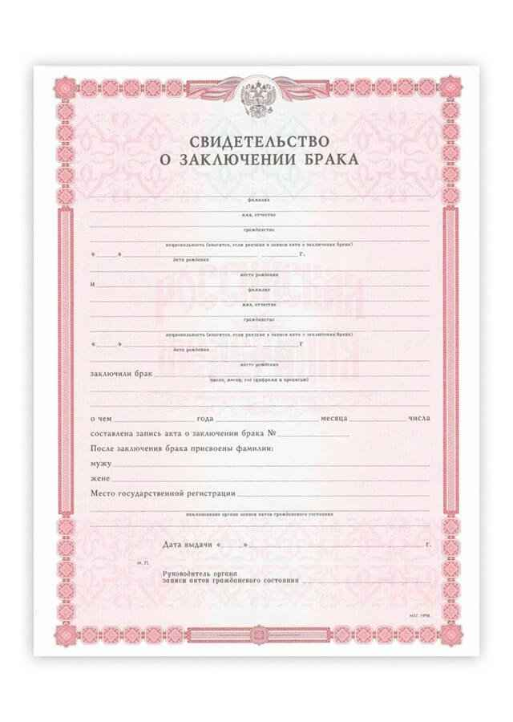
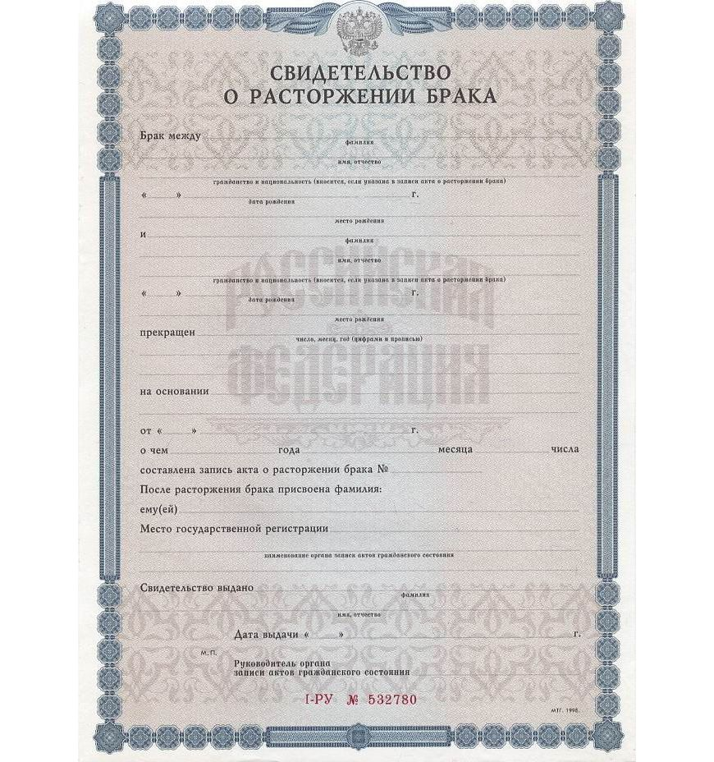
Документ 6
«Копия свидетельства о заключении (расторжении) брака»
(подпункт «г» пункта 4 Порядка признания)
1
Документ предоставляется молодыми учеными, состоящими в браке (в разводе). Копия свидетельства о заключении брака представляется даже в случае, если молодой ученый не зарегистрирован совместно с супругом (супругой) и не заявляет его (ее) в качестве члена своей семьи
2
Копия свидетельства заверяется в нотариальном порядке
Копия свидетельства заверяется нотариусом не ранее чем за 3 месяца до даты представления на жилищную комиссию организации, в которой работает молодой ученый
3

Slide 10
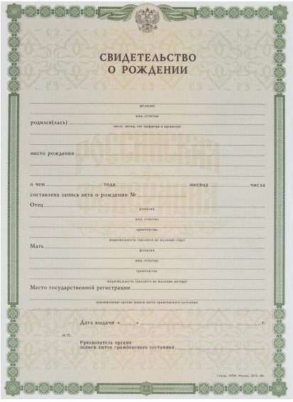

Документ 7
«Копия (копии) свидетельства о рождении ребенка (детей)»
(подпункт «г» пункта 4 Порядка признания)
Копия свидетельства заверяется в нотариальном порядке
01
При достижении ребенком 14-летнего возраста со свидетельством о рождении предоставляется копия паспорта ребенка молодого ученого, заверенная в нотариальном порядке (все страницы)
02
Копия свидетельства (паспорта ребенка) заверяется нотариусом не ранее чем за
3 месяца до даты представления на жилищную комиссию организации, в которой работает молодой ученый
03
Документ предоставляется вне зависимости от факта совместного проживания (регистрации) молодого ученого с ребенком (детей)
04

Slide 11
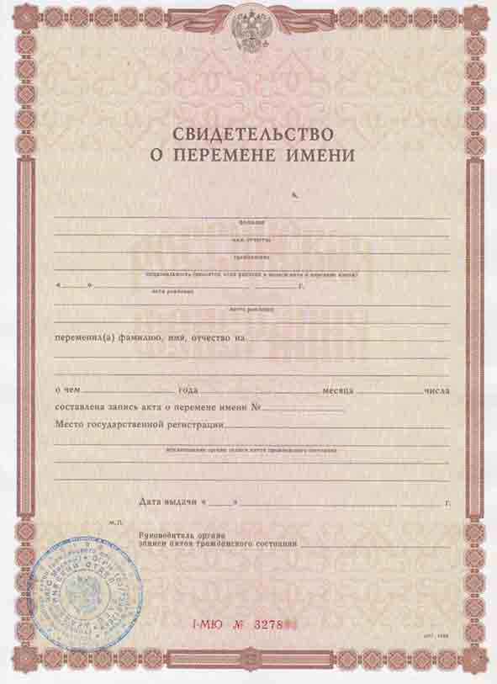
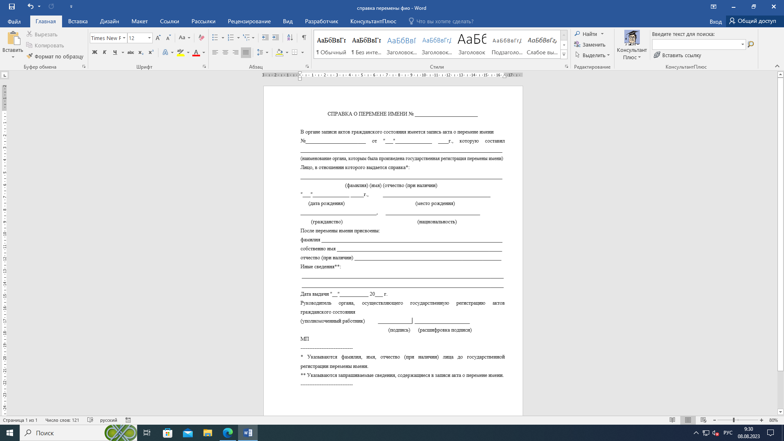
Документ 8
«Копия свидетельства о перемене имени или справки о перемене имени молодым ученым и (или) членом его семьи»
(подпункт «м» пункта 4 Порядка признания)
Справка о перемене имени может быть предоставлена в оригинале и (или) нотариальной копии (в случае отсутствия свидетельства о перемене имени)
Копия свидетельства о перемене имени удостоверяется в нотариальном порядке
Копия документа предоставляется в случае изменения фамилии, имени или отчества молодого ученого и (или) членов его семьи

Slide 12

Документ 9
«Сведения о трудовой деятельности, подтверждающие стаж работы в должностях
научных работников и (или) научно-педагогических работников не менее 5 лет»
(подпункт «б» пункта 4 Порядка признания)
Сведения о трудовой деятельности предоставляются на бумажном носителе,
их можно получить в соответствии со ст. 66.1 ТК РФ:
У работодателя по последнему месту работы
за период работы у данного работодателя (форма СТД-Р)
В многофункциональном центре предоставления государственных и муниципальных услуг (форма СТД-СФР)
В Фонде пенсионного и социального страхования Российской Федерации (ФПСС) (форма СТД-СФР)
Документами, подтверждающими стаж работы в должностях научных работников и (или) научно-педагогических работников, являются:
Копия трудовой книжки молодого ученого
В случае ведения трудовой книжки работодателем на бумажном носителе, представляется ее копия, заверенная работодателем (на последней странице копии ставится отметка «Работает по настоящее время» и указывается дата заверения копии)
учеба в аспирантуре, адъюнктуре, ординатуре не входит в стаж научной деятельности, учитываемый при принятии решения о признании молодого ученого нуждающимся в получении выплаты
работа в научных организациях и (или) образовательных организациях высшего образования на основании гражданско-правовых договоров не является трудовой деятельностью и не подтверждает стаж научной (научно-педагогической) деятельности
документы о трудовой деятельности выдаются не ранее чем за 2 месяца до даты представления их на жилищную комиссию организации, в которой работает молодой ученый
1
Сведения о трудовой деятельности зарегистрированного лица, содержащиеся в его индивидуальном лицевом счете, по форме СТД-СФР (выдаются МФЦ либо ФПСС)
В случае ведения трудовой книжки в электронном виде, при необходимости предоставляется ее нотариально заверенная копия, а также справка о трудовой деятельности по формам СТД-Р или СТД-СФР
2
Справка о трудовой деятельности зарегистрированного лица, выданная работодателем, по форме СТД-Р (при ведении трудовой книжки в электронном виде)
3
Справка о стаже работы молодого ученого в указанных должностях, выданная кадровой службой работодателя (подлинник)
Справка работодателя о стаже работы молодого ученого, прилагаемая к копии трудовой книжки и (или) справке по форме СТД-Р (СТД-СФР), не заменяет их
4

Slide 13

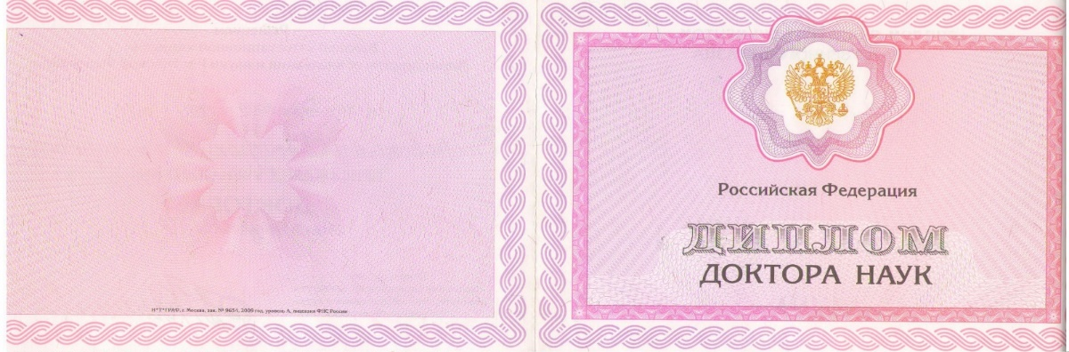
Документ 10
«Копия документа, подтверждающего наличие учетной степени»
(подпункт «в» пункта 4 Порядка признания)
Копия документа заверяется
в нотариальном порядке
1
Заключение диссертационного совета и приказ
Минобрнауки России о выдаче дипломов кандидатов (докторов) наук
без диплома о получении ученой степени
к рассмотрению жилищной комиссией не принимаются
2

Slide 14
Документ 11
«Документ, подтверждающий количество граждан, зарегистрированных в жилом помещении (выписка из домовой книги, копия поквартирной карточки и т.п.)»
(подпункт «д» пункта 4 Порядка признания)
Полномочиями по выдаче документов наделены:
Многофункциональный центр предоставления государственных и муниципальных услуг (МФЦ)
Портал государственных услуг
Управляющая компания (УК)
Товарищество собственников жилья (ТСЖ)
Иные организации
Требования к документу:
01
Предоставляется при наличии регистрации по месту жительства в подлиннике
Содержит информацию о перечне лиц, зарегистрированных на данной жилой площади, в том числе перечне выбывших лиц
02
При выборе организации, предоставляющей услугу, необходимо убедиться в наличии у указанной организации соглашения с органами внутренних дел о взаимодействии по предоставлению информации о зарегистрированных и снятых с учета граждан
!
В сведениях о проживающих (выбывших) лицах указывается их ФИО, даты рождения, данные о дате и месте прибытия (убытия),
иная информация
Выдается не ранее чем
за 3 месяца до даты представления на жилищную комиссию организации, в которой работает молодой ученый
03
04

Slide 15
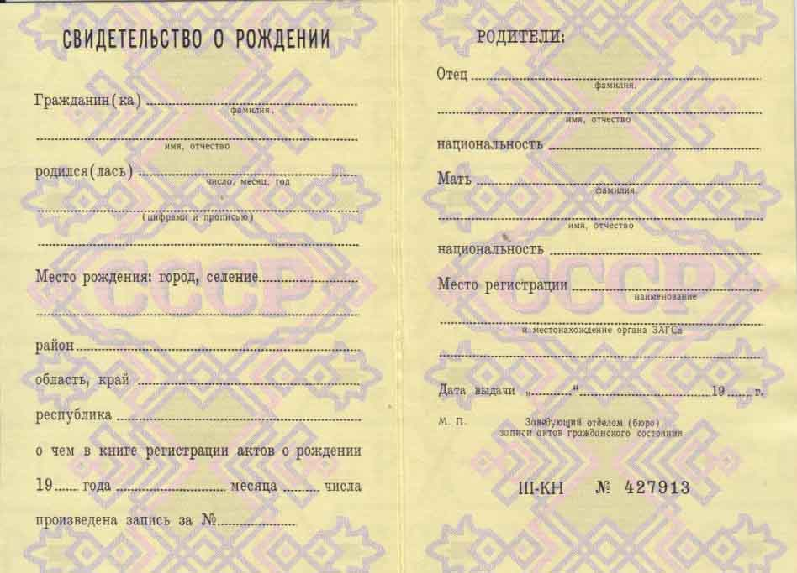
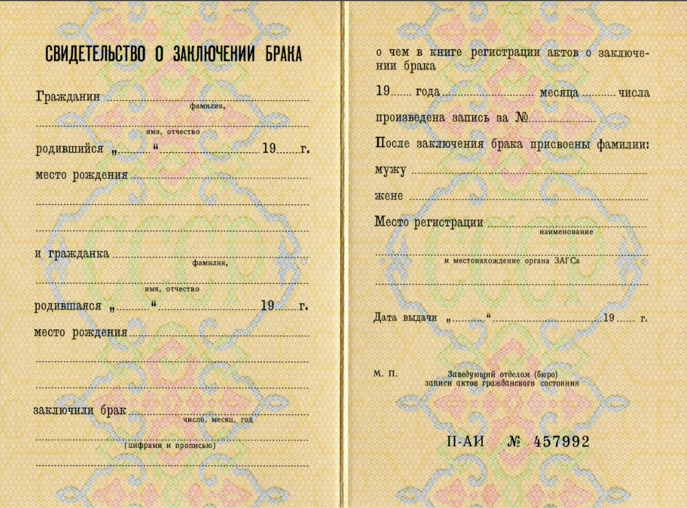
Документ 12
«Копии документов, подтверждающих родственные отношения членов семьи,
проживающих совместно с молодым ученым»
(подпункт «д» пункта 4 Порядка признания)
К указанным документам относятся:
свидетельства о рождении молодого ученого, его супруга (и), братьев, сестер и иные документы, подтверждающие наличие родственных отношений между проживающими совместно с молодым ученым членами семьи;
копии свидетельств о заключении брака родителями молодого ученого
Копии документов заверяются в нотариальном порядке

Slide 16
Документ 13
«Копии документов, подтверждающих право пользования жилым помещением, занимаемым молодым ученым»
(подпункт «е» пункта 4 Порядка признания)
Документами, подтверждающими право пользования жилым помещением, являются:
Договор социального найма
01
02
Ордер, решение о предоставлении жилого помещения
Договор служебного найма
03
04
Договор поднайма жилого помещения
Договор коммерческого найма
05
06
Судебное решение о вселении в жилое помещение с отметкой о вступлении в законную силу и иные документы
Копии документов удостоверяются в нотариальном порядке
К данным документам не относятся документы, подтверждающие право собственности молодого ученого на жилое помещение

Slide 17


Документ 14
«Сведения Единого государственного реестра недвижимости об основных характеристиках объекта недвижимости в отношении помещения, занимаемого молодым ученым, находящегося в частной собственности»
(подпункт «е» пункта 4 Порядка признания)
К таким документам относятся:
Выписка из ЕГРН об основных характеристиках объекта недвижимости (форма утверждена приказом Росреестра от 04.09.2020 № П/0329)
Копия свидетельства о государственной регистрации права
или
(ссылка)

Slide 18
Документ 15
«Копии правоустанавливающих документов на объекты недвижимости, права на которые не зарегистрированы в ЕГРН»
(подпункт «ж» пункта 4 Порядка признания)
К правоустанавливающим документам относятся:
Акты органов
государственной власти
и местного самоуправления
и другие
Договоры купли-продажи,
дарения, приватизации
02
Свидетельства о праве
на наследство
03
Вступившие в законную силу
судебные акты
04
01
Копии документов заверяются в нотариальном порядке

Slide 19
Документ 16
«Справка из бюро технической инвентаризации (иных организаций, осуществлявших регистрацию прав на недвижимое имущество и сделок с ним до передачи указанных полномочий Росреестру)»
(подпункт «з» пункта 4 Порядка признания)
В случае перемены мест жительства молодым ученым и членами его семьи в период до передачи полномочий по регистрации прав на недвижимое имущество и сделок с ним Росреестру, сведения из БТИ предоставляются из каждого территориального образования
Справки предоставляются в подлиннике на объекты, права на которые зарегистрированы до передачи Росреестру полномочий по регистрации прав на недвижимое имущество и сделок с ним (период с 1998 по 2000 г.г. включительно)¹
03
Справки органов БТИ на конкретный объект недвижимости не могут быть приняты жилищной комиссией (за исключением случаев отсутствия ведения органами БТИ учета сведений по субъекту права (пообъектный учет) – с предоставлением справки, подтверждающей отсутствие такого учета)
06
01
Для молодых ученых (членов их семьи), родившихся после передачи Росреестру полномочий по регистрации прав на недвижимое имущество и сделок с ним, предоставление справок БТИ не требуется
Если молодой ученый и (или) члены его семьи не проживали на территории Российской Федерации до передачи Росреестру полномочий по регистрации прав на недвижимое имущество и сделок с ним, предоставляются сведения о въезде на территорию Российской Федерации и получении гражданства Российской Федерации
04
07
02
Сведения БТИ предоставляются по территориальному(ым) образованию(ям), в котором (которых) молодой ученый и члены его семьи проживали до передачи Росреестру полномочий
В справки включается информация об изменении фамилии, имени, отчества (при наличии) молодого ученого и членов его семьи, совместно проживающих с ним, по месту (местам) их жительства
05
¹ Информация о сроках передачи полномочий БТИ Росреестру на сайте Росреестра:
раздел «Деятельность» → «Государственные услуги и функции» → «Кадастровый учет и (или) регистрация прав» → «Сведения о создании учреждений юстиции по государственной регистрации прав на недвижимое имущество и сделок с ним»

Slide 20
Документ 17
Документы с предыдущих мест жительства за последние пять лет в случае, если молодой ученый и члены его семьи, проживающие совместно с ним, зарегистрированы по новому месту жительства в жилом помещении менее пяти лет
(подпункт «и» пункта 4 Порядка признания)
К таким документам относятся:
Документ, подтверждающий количество граждан, зарегистрированных в жилом помещении (выписка из домовой книги, копия поквартирной карточки и т.п.)
Копии документов, подтверждающих родственные отношения членов семьи, проживающих совместно с молодым ученым
Копии документов, подтверждающих право пользования жилым помещением, занимаемым молодым ученым
Сведения Единого государственного реестра недвижимости об основных характеристиках объекта недвижимости в отношении помещения, занимаемого молодым ученым, находящегося в частной собственности
Смотреть слайд 14
(документ 11)
Смотреть слайд 15
(документ 12)
Смотреть слайд 16
(документ 13)
Смотреть слайд 17
(документ 14)

Slide 21
При временной регистрации молодого ученого и (или) членов его семьи предоставляются:
Свидетельство о регистрации по месту пребывания
Документ, подтверждающий проживание по адресу временной регистрации (копия договора найма, коммерческого найма, служебного найма и т.п. (при наличии)
Сведения ЕГРН об основных характеристиках объекта недвижимости в отношении помещения, занимаемого молодым ученым, находящегося в частной собственности

Slide 22


Документ 18
«Сведения из ЕГРН о правах молодого ученого и членов его семьи,
проживающих совместно с ним»
(подпункт «к» пункта 4 Порядка признания)
Сведения из ЕГРН предоставляются:
В сведения включается информация об изменении фамилии, имени, отчества (при наличии) молодого ученого и членов его семьи, совместно проживающих с ним
отдельно в отношении молодого ученого и членов его семьи, проживающих совместно с ним
в отношении объектов недвижимого имущества, расположенных на всей территории Российской Федерации
(по экстерриториальному принципу)
Сведения ЕГРН выдаются не ранее чем за 2 месяца до даты представления документов на жилищную комиссию организации, в которой работает молодой ученый
на имевшиеся и имеющиеся объекты недвижимости за последние 5 лет до даты запроса
Форма выписки из ЕГРН о правах отдельного лица на имевшиеся (имеющиеся) у него объекты недвижимости утверждена приказом Росреестра от 04.09.2020 № П/0329 (в ред. приказа от 08.10.2021 № П/0458), приложение № 4
в случае отражения в справках БТИ сведений о наличии недвижимого имущества, впоследствии отчужденного, рекомендуется предоставлять сведения из ЕГРН за весь период деятельности Росреестра

Slide 23
Документ 19
«Копия документа о порядке пользования жилым помещением (договор, соглашение) в случае, если молодой ученый ведет раздельное хозяйство с членами семьи на совместно занимаемой площади»
(подпункт «н» пункта 4 Порядка признания)
Юридический факт ведения раздельного хозяйства подлежит установлению судом. В этой связи помимо договора (соглашения) о порядке пользования жилым помещением (нотариально заверенная копии) предоставляются:
копия решения суда о ведении раздельного хозяйства членами семьи, совместно проживающими с молодым ученым, с отметкой о вступлении в законную силу;
копия документа, подтверждающего раздельное ведение лицевых счетов молодым ученым и членами его семьи
Копия документа выдается не ранее чем за 3 месяца до даты представления документов на жилищную комиссию организации, в которой работает молодой ученый
01
02

Slide 24
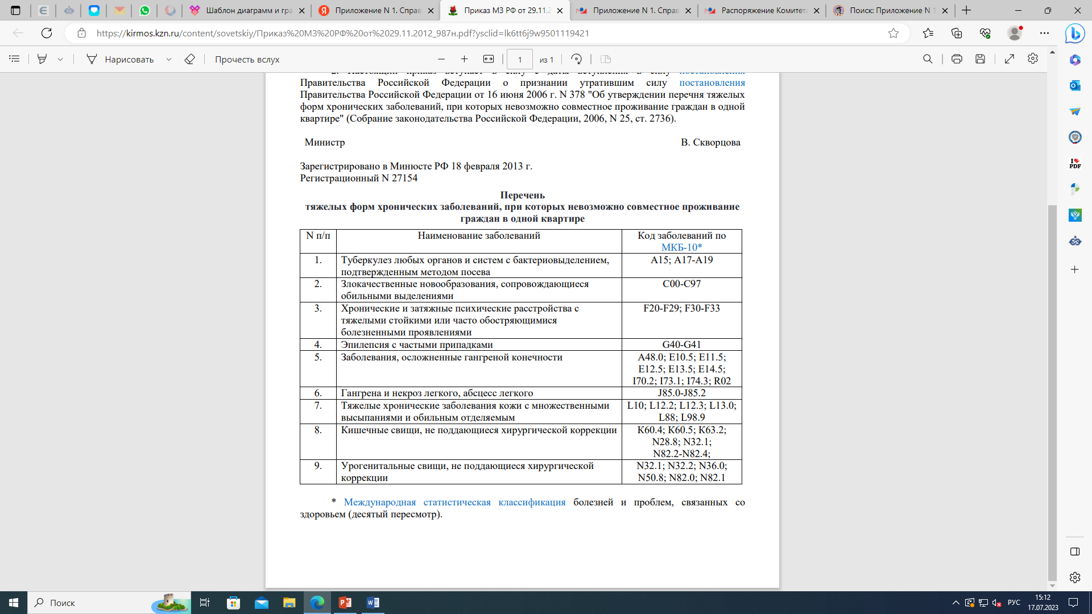
Документ 20
«Документ, подтверждающий наличие тяжелой формы хронического заболевания»
(подпункт «о» пункта 4 Порядка признания)
Перечень тяжелых форм хронических заболеваний, при которых невозможно совместное проживание граждан в одной квартире
(утвержден приказом Минздрава России от 29.11.2012 № 987н)
01
Документ выдается медицинским учреждением с указанием наименования и кода заболевания в соответствии с Перечнем, утвержденным приказом Минздрава России от 29.11.2012 № 987н
02
Документ предоставляется в подлиннике либо в нотариальной копии

Slide 25

Документ 21
«Копия заключения о признании помещения непригодным для постоянного проживания»
(подпункт «л» пункта 4 Порядка признания)
01
Форма заключения утверждена постановлением Правительства Российской Федерации от 28.01.2006 № 47
02
Решение о признании жилого помещения непригодным для проживания принимается межведомственной комиссией, созданной органом местного управления
03
Копия заключения заверяется в нотариальном порядке либо органом местного самоуправления, выдавшим его
Формы документов, выдаваемые по итогам обследования межведомственной комиссией, приведены в приложениях № 1 и № 2 к Положению, утвержденному постановлением Правительства Российской Федерации от 28.01.2006 № 47

Slide 26
Алгоритм признания молодого ученого нуждающимся
в улучшении жилищных условий
Подача молодым ученым заявления и документов, предусмотренных пунктом 4 Порядка признания, в научную или образовательную организацию высшего образования (далее – организация)
4
Проведение в течение 30 рабочих дней со дня представления документов заседания жилищной комиссии организации по вопросу принятия решения о признании молодого ученого нуждающимся в получении социальной выплаты (отказе в признании) (пункт 9 Порядка признания)
1
Регистрация организацией заявления молодого ученого и выдача ему расписки о приеме документов с указанием их перечня, даты и времени приема (пункт 6 Порядка признания)
5
Оформление протокола заседания жилищной комиссии организации (пункт 9 Порядка признания)
2
6
Уведомление организацией в течение 3 рабочих дней молодого ученого о принятом решении о признании нуждающимся в получении социальной выплаты (отказе в признании) (пункт 10 Порядка признания)
3
  Проверка жилищной комиссией организации документов молодого ученого (пункт 14 Правил, утвержденных постановлением Правительства Российской Федерации от 17.12.2010 № 1050) на предмет:
  - наличия у заявителя статуса молодого ученого;
  - комплектности документов;
  - соблюдения сроков заверения (получения) документов (копий документов);
  - наличия оснований для признания нуждающимся в улучшении жилищных условий (ст. 51 Жилищного кодекса Российской Федерации)
7
Направление организацией в период с 1 февраля по 1 ноября текущего года после принятия решения о признании молодого ученого нуждающимся в получении социальной выплаты документов в Минобрнауки России (пункт 12 Порядка признания)

Slide 27
Порядок направления документов
в Министерство науки и высшего образования Российской Федерации
В случае признания молодого ученого нуждающимся в получении социальной выплаты, жилищная комиссия научной/образовательной организации высшего образования направляет в Минобрнауки России:
01
Документы молодого ученого
Перечень документов установлен пунктом 4 Порядка признания
02
Изготавливается на бланке организации с указанием реквизитов письма,
ФИО молодого ученого, количества листов направляемых документов, контактного лица жилищной комиссии организации
Сопроводительное письмо
В выписку рекомендуется включить следующую информацию: возраст молодого ученого; реквизиты диплома о присуждении ученой степени; научный стаж работы молодого ученого; учетную норму для признания нуждающимся в жилом помещении (кв.м./1 чел.) и реквизиты советующего акта органа местного самоуправления; обеспеченность молодого ученого и членов его семьи общей площадью жилого помещения; основание для признания нуждающимся в предоставлении социальной выплаты (пункт части 1 ст. 51 Жилищного кодекса Российской Федерации)
03
Выписку из протокола
жилищной комиссии
04
Список молодых ученых
Рекомендуемый образец приведен в приложении № 3 к приказу Минобрнауки России от 19.04.2023 № 422
Рекомендуется направлять документы молодого ученого пронумерованными ручкой синего цвета в правом верхнем углу, документы прошивать не требуется

Slide 28
СПАСИБО ЗА ВНИМАНИЕ

